Slide 1
Diplomadolgozat
SAPIENTIA ERDÉLYI MAGYAR TUDOMÁNYEGYETEM
CSÍKSZEREDAI KAR
GAZDASÁGI INFORMATIKA SZAK
Esemény létrehozó webes alkalmazás
Témavezető:
Dr. Pál László
Végzős hallgató:
Vántsa Alpár

Slide 2
Bevezető
segít az ismerkedésben
társakat találhatunk sportoláshoz
szükséges üresedések pótlására alkalmas
gyors és dinamikus
felhasználóbarát megjelenés

Slide 3
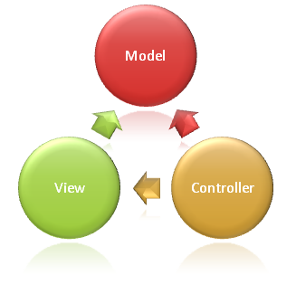


Felhasznált technológiák
ASP NET Core: MVC modell alapján működik, az alkalmazás backendje
Vue: egy JS keretrendszer, virtuális DOM
Vuetify: Vue könyvtár, előre legenerált komponensek

Slide 4




Felhasznált technológiák
MySQL/XAMPP: kapcsolatot teremt az alkalmazás és az adatbázis között
Github: verziókövetés
Figma: tervezés
Notion: jegyzetelés

Slide 5

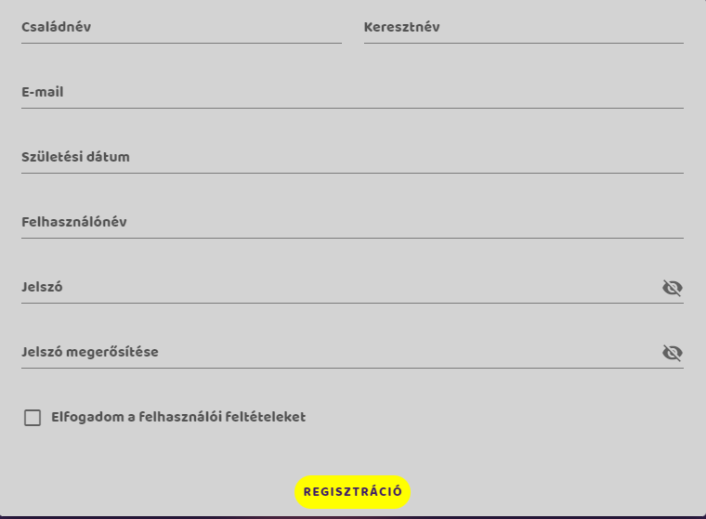
Probléma megoldása
Regisztráció illetve bejelentkezés

Slide 6
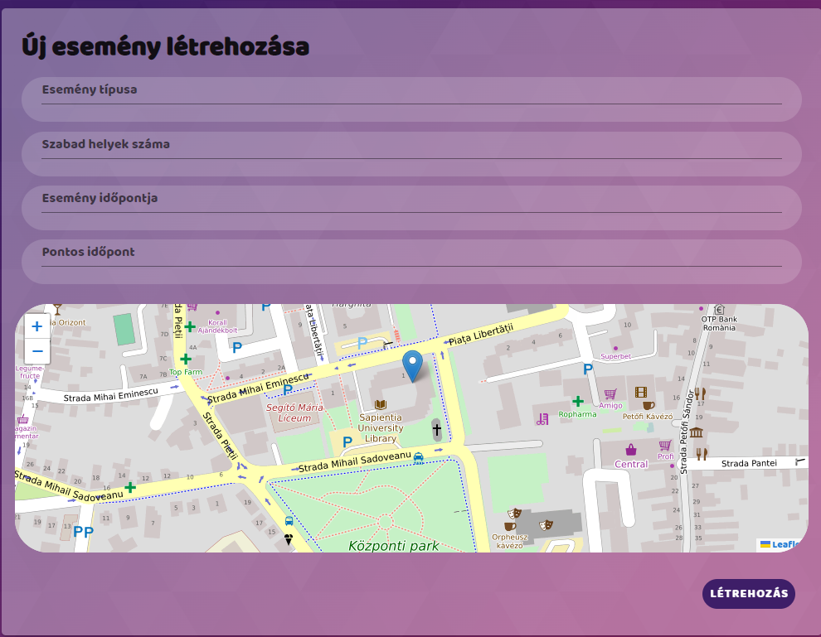
Probléma megoldása
Esemény létrehozása

Slide 7
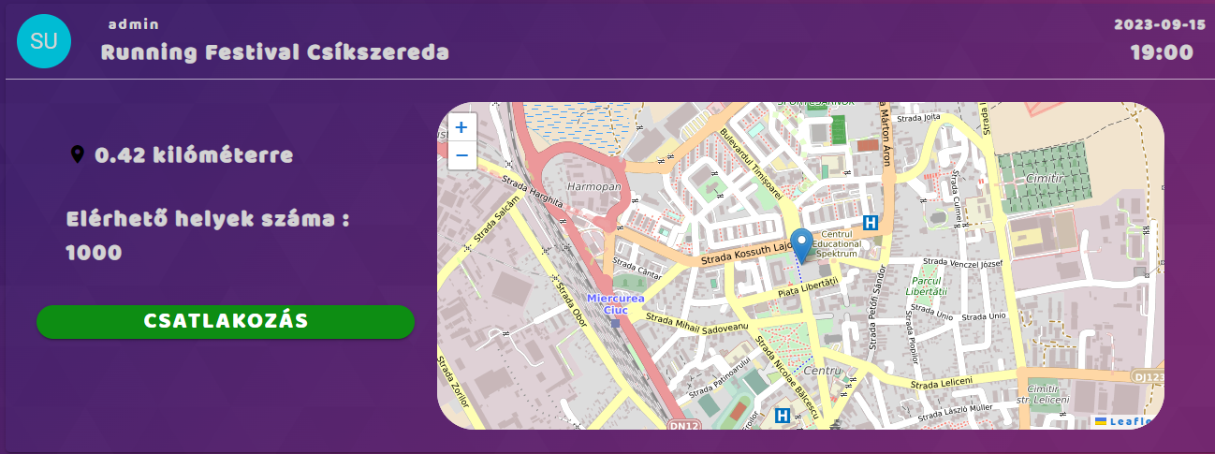
Probléma megoldása
Csatlakozás egy eseményhez

Slide 8
Következtetések
minden ígéretét teljesíti
Tervek:
publikus eléréssel rendelkezzen
jövőben csoportos-chat funkció hozzáadása
részletesebb profil

Slide 9
KÖSZÖNÖM A FIGYELMET

